Slide 1
Лекция 8
Гармоничное формирование организма человека посредством развития физических качеств
ПЛАН
1. Типы телосложения и пропорции тела.
2. Совершенствование фигуры посредством физических нагрузок. Бодибилдинг.
3. Основы спортивного питания.
4. Допинг и его негативные последствия.
Цель лекции – раскрыть особенности гармоничного формирования организма человека посредством развития физических качеств.
Задачи:
1. Охарактеризовать типы телосложения и пропорции тела.
2. Рассмотреть физические нагрузки как способ достижения гармонии человека.
3. Создать представление о спортивном питании.
4. Ознакомить с негативным влиянием допинга на организм человека.

Slide 2
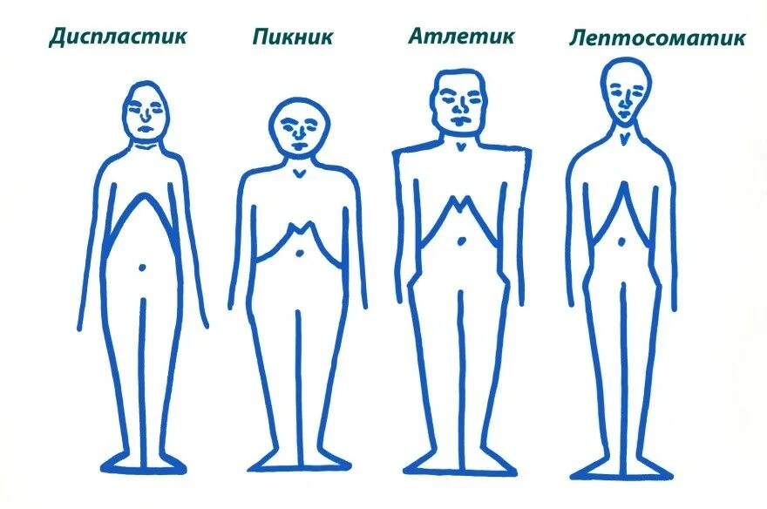
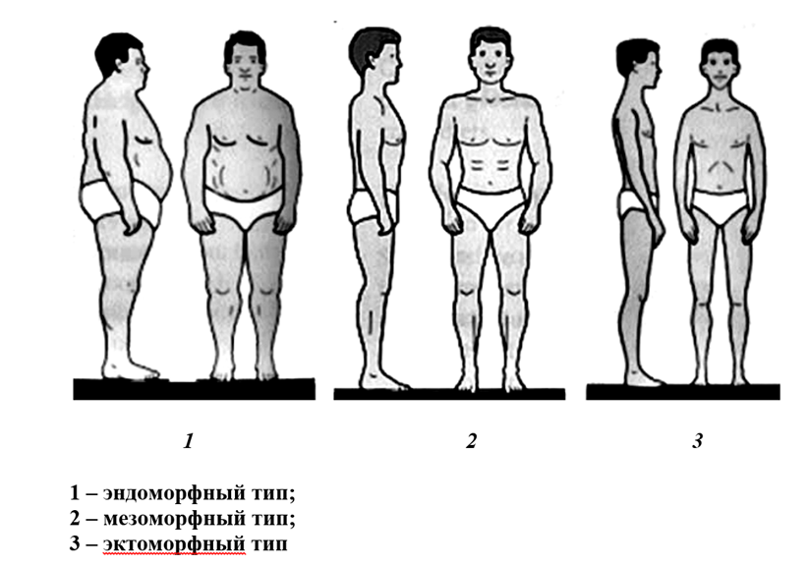
8.1. Типы телосложения и пропорции тела
Немецкий психолог и психиатр профессор Эрнст Кречмер (1888–1964) является основоположником теорий, соотносящих психические свойства человека с конституцией его организма. Он выделил:
астенический (лептосоматический);
пикнический;
атлетический;
диспластический типы строения тела (рис.1).
Существует характеристика типов телосложения, созданная профессором У. Шелдоном. Он выделил:
эндоморфный;
мезоморфный;
эктоморфный типы строения тела (рис.2).
Рисунок 1. Типы телосложения человека по Э.Кречмеру
Рисунок 2. Типы телосложения человека по У. Шелдону

Slide 3
8.1. Типы телосложения и пропорции тела
Разделение на типы телосложения по системе академика В.П. Петленко включает в себя 5 типов:
нормостенический;
астенический;
гиперстенический;
грациальный (маленький, пропорциональный, изящный);
атлетический.
М.В. Черноруцкий выделил следующие типы телосложения:
нормостенический (сюда входит и атлетический тип по В.П. Петленко);
астенический (включает и грациальный по В.П. Петленко);
гиперстенический.
Нормостеническое телосложение имеют люди со среднестатистическими показателями. Их мускулатура развита достаточно хорошо, поэтому скелет отличается прочностью и отлично сформирован. Грудная клетка выпуклая, длина ног пропорциональна, а плечи широкие. Показатели жировой ткани относительно мускулатуры находятся в пределах нормы.
Астеническое телосложение подразумевает природную худобу и тонкость кости, мускулатура не достаточно развита (мышцы слабовыраженные, не рельефные), контуры тела угловатые. Обычно у таких людей узкие плечи и грудная клетка; рост выше среднего, сочетающийся с непропорциональной длиной конечностей; кожные покровы бледные.
Гиперстеническое телосложение отмечается у людей, имеющих высокую диафрагму, достаточно крупное сердце, невысокий рост, короткую шею и овальную грудную клетку; обладают широкими округлыми формами.

Slide 4
8.1. Типы телосложения и пропорции тела
Гармоничность телосложения характеризуют пропорции тела человека. Однако гармоничность пропорций тела имеет отношение и к состоянию здоровья человека. По диспропорциональности строения тела можно судить о нарушениях ростовых процессов и обусловивших его причинах.
Под пропорциями тела подразумеваются соотношения размеров отдельных частей тела (туловища, конечностей и их сегментов).
Наиболее распространённым методом характеристики варианта пропорций тела является вычисление отношения длины туловища и ширины плеч к общей длине тела:
$$индекс отношения длины туловища = \frac{длина туловища}{длина тела} ×100\%$$
$$индекс отношения ширины плеч = \frac{ширина плеч}{длина тела} ×100\%$$
По соотношениям отмеченных выше размеров на практике чаще используется упрощенная схема с вариантом выделения трех типов пропорций тела (на основании такого деления в анатомии выделяют три основных типа телосложения человека):
брахиморфный – широкое и короткое тело, плечи широкие, туловище длинное, конечности короткие (гиперстеники);
долихоморфный – узкое и вытянутое тело, плечи узкие, туловище короткое, конечности длинные (астеники);
мезоморфный – тело средней формы (с учётом возраста, пола и т.д. Занимает промежуточное положение между брахи- и долихоморфным типами – нормостеники).

Slide 5
8.2. Совершенствование фигуры посредством физических нагрузок. Бодибилдинг
На тренировках, преследующих общеоздоровительные цели, выполняются преимущественно общеразвивающие упражнения. Они наиболее просты в исполнении, требуют умеренного мышечного напряжения и оказывают достаточно эффективное воздействие на организм человека. Такие упражнения могут выполняться с предметами и без них, одиночно, в парах (с партнёром) или в группах. При их подборе следует прежде всего обратить внимание на то, чтобы они соответствовали возрасту, полу, физической подготовленности и состоянию здоровья.
Каждый комплекс может включать от 8 до 15 упражнений и выполнятся желательно в такой последовательности:
упражнения на формирование (поддержание) правильной осанки (что особенно важно для детей);
упражнения на крупные группы мышц (например, ходьба с высоким подыманием ног, наклоны, приседания, выпады в сочетании с движением рук);
упражнения для отдельных групп мышц и плечевого пояса, спины, брюшного пресса, ног;
два или три более сложных упражнения с включением в работу различных мышц, завершать которые лучше всего упражнениями на расслабление;
упражнения умеренной интенсивности, сочетающиеся с глубоким дыханием.
Один из способов достижения гармонии человека – систематическое выполнение физических упражнений. Кроме того, экспериментально доказано, что регулярные занятия физической культурой и спортом, которые рационально входят в режим труда и отдыха, способствуют не только укреплению здоровья, но и существенно повышают эффективность производственной деятельности.

Slide 6
8.2. Совершенствование фигуры посредством физических нагрузок. Бодибилдинг
Бодибилдинг (атлетическая гимнастика, культуризм) – процесс преобразования тела через физические тренировки. Это система упражнений с различными отягощениями: масса собственного тела, гантели, штанга, преодоление сопротивления различных тренажеров, направленная на укрепление здоровья, развитие силы и формирование красивого телосложения.
В развитии бодибилдинга (атлетической гимнастики, культуризма) выделяют обычно два направления – массово-оздоровительное и спортивное. В спортивном направлении соревнования проводятся по двум видам: силовому троеборью и атлетическому позированию (обязательная и произвольная программы).
История развития бодибилдинга (атлетической гимнастики, культуризма) свидетельствует о том, что он подразделяется на множество видов, но наибольшее распространение получили несколько направлений. Среди таких направлений выделяются:
натуральный бодибилдинг – процесс накачивания мускулатуры и построения красивого рельефного тела без приёма каких-либо стероидных препаратах, способствующих ускорению анаболических процессов;
классический бодибилдинг – полностью сконцентрирован на развитии эстетичного и гармоничного телосложения, а не на увеличении объёма мышц. Отличительной чертой поклонников этого направления является полное отсутствие выраженной гипертрофии мышц;
пляжный бодибилдинг – силовое направление, приверженцы которого не развивают избыточной массы мышц;
женский бодибилдинг – главная цель этого вида заключается в гармоничном сочетании накачанных в объеме мышц и изящного женского тела

Slide 7
8.2. Совершенствование фигуры посредством физических нагрузок. Бодибилдинг
Планирование процесса занятий бодибилдингом (атлетической гимнастикой, культуризмом) осуществляется с учетом учебной деятельности студентов. Например, Е.В. Токарь и И.В. Самсоненко была разработана методика проведения занятий бодибилдингом (атлетической гимнастикой, культуризмом), в основу которой положен годичный образовательный цикл (макроцикл). Макроцикл, в свою очередь, состоит из мезоциклов (втягивающий; базовый (развивающего, ударного тренировочного, стабилизирующего); восстановительный).
В данных мезоциклах решаются частные задачи поэтапного планирования. По их мнению, макроцикл условно делится на два периода, соответствующих осеннему и весеннему семестрам.
Название мезоцикла | Задачи | Семестр
 |  | осенний | весенний
Втягивающий | укрепление опорно-двигательного аппарата, повышение общего уровня функциональных возможностей организма, разностороннее развитие физических качеств | 4 | 2
Базовый, развивающий | изучение техники основных движений атлетической гимнастики | 2 | 1
Базовый, ударный тренировочный | коррекция фигуры, массы тела, увеличение силы мышц | 8 | 11
Базовый, стабилизирующий | сохранение достигнутого уровня тренированности, стабилизацию физической работоспособности, сохранение мышечной массы тела и силы мышц | 3 | 3
Базовый, восстановительный | восстановление организма | 4 | 4
Рисунок 3. Задачи и продолжительность мезоциклов бодибилдинга в различных семестрах

Slide 8
8.3. Основы спортивного питания
Спортивное питание – это препараты и концентрированные пищевые добавки, созданные по результатам специализированных исследований и на основе наработок диетологии, физиологии и других смежных областей знания, которые необходимы спортсмену для удовлетворения энергетических затрат, а также для повышения силы и выносливости. Среди продуктов спортивного питания обычно выделяют следующие: протеины, аминокислоты, гейнер, креатин, жиросжигатели, витаминно-минеральные комплексы.
Протеин является самой популярной спортивной добавкой среди бодибилдеров (культуристов). Протеиновые комплексы представляют собой пищевую добавку с высоким содержанием белка, концентрация которого достигает 70–95%.
Аминокислоты – органические соединения, являющиеся строительным материалом для белков и мышечных тканей.
Гейнер – углеводно-белковая смесь, в которой процентное соотношение, как правило, смещено в сторону углеводов (50–75% углеводов и 50–15% белка).
Креатин – специальная кислота, которая участвует в процессе роста мышечной массы, увеличении мышечной силы и является одной из самых действенных добавок, активно восполняющая запасы АТФ (аденозинтрифосфат) организма.
Жиросжигатели – это препараты, направленные на помощь спортсмену в избавлении от лишнего веса и жировых отложений. Минералы являются неорганическими соединениями. Это макроэлементы (кальций, магний, калий, натрий и фосфор), в которых организм нуждается в больших количествах, и микроэлементы (хром, медь, кобальт, кремний, селен, железо и цинк), необходимые организму в очень незначительных количествах (обычно в микрограммах). Основная функция минералов – регулирование баланса жидкости в организме; обеспечение обменных процессов, сокращения и производства энергии, строительства мышц и костей.

Slide 9
8.4. Допинг и его негативные последствия
Существует несколько версий появления термина «допинг». Одна из них – слово «допинг» происходит от английского «dope» – наркотик. Согласно же определению медицинской комиссии Международного олимпийского комитета (МОК), допингом считается введение в организм спортсменов любым путем (в виде уколов, таблеток, при вдыхании и т.д.) фармакологических препаратов, искусственно повышающих работоспособность и спортивный результат.
Существует также четыре класса соединений, подлежащих ограничениям, даже при их приеме в лечебных целях:
алкоголь (настойки на основе этилового спирта);
марихуана;
средства местной анестезии;
кортикостероиды.
С точки зрения достигаемого эффекта спортивные допинги условно разделяют на две основные группы:
препараты, применяемые непосредственно в период соревнований для кратковременной стимуляции работоспособности, психического и физического тонуса спортсмена;
препараты, применяемые в течение длительного времени в ходе тренировочного процесса для наращивания мышечной массы и обеспечения адаптации спортсмена к максимальным физическим нагрузкам.

Slide 10
8.4. Допинг и его негативные последствия
В первую группу входят различные средства, стимулирующие центральную нервную систему:
психостимулирующие средства (или психомоторные стимуляторы): фенамин, центедрин, (меридил), кофеин, сиднокраб, сиднофен и близкие к ним симпатомиметики: эфедрин и его производные, изадрин, беротек, салбутамол, а также некоторые ноотропы: натрия оксибутиран, фенибут;
аналептики: коразол, кордиамин, бемегрид;
препараты, возбуждающе действующие преимущественно на спинной мозг: стрихнин. К этой же группе относятся некоторые наркотические анальгетики со стимулирующим или седативным (успокаивающим) действием: кокаин, морфин и его производные, включая промедол, омнопон, кодеин, дионин, а также фентанил, эстоцин, пентазоцин (фортрал), тилидин, дипидолор и другие. Кроме того, кратковременная биологическая стимуляция может достигаться с помощью переливания крови (собственной или чужой) непосредственно перед соревнованиями (гемотрансфузия, «кровяной допинг»).
Во вторую группу допинговых средств входят анаболические стероиды (АС) и другие гормональные анаболизирующие средства (анаболики). Кроме того, существуют специфические виды допингов и других запрещенных фармакологических средств:
средства, снижающие мышечный тремор и подрагивание конечностей, улучшающие координацию движений: бета-блокаторы, алкоголь;
средства, способствующие уменьшению (сгонке) веса, ускорению выведения из организма продуктов распада анаболических стероидов и других допингов – различные диуретики (мочегонные средства);
средства, обладающие способностью маскировать следы анаболических стероидов во время проведения специальных исследований по допинг-контролю – антибиотик пробенецид и другие.

Slide 11
СПАСИБО ЗА ВНИМАНИЕ

